Slide 1
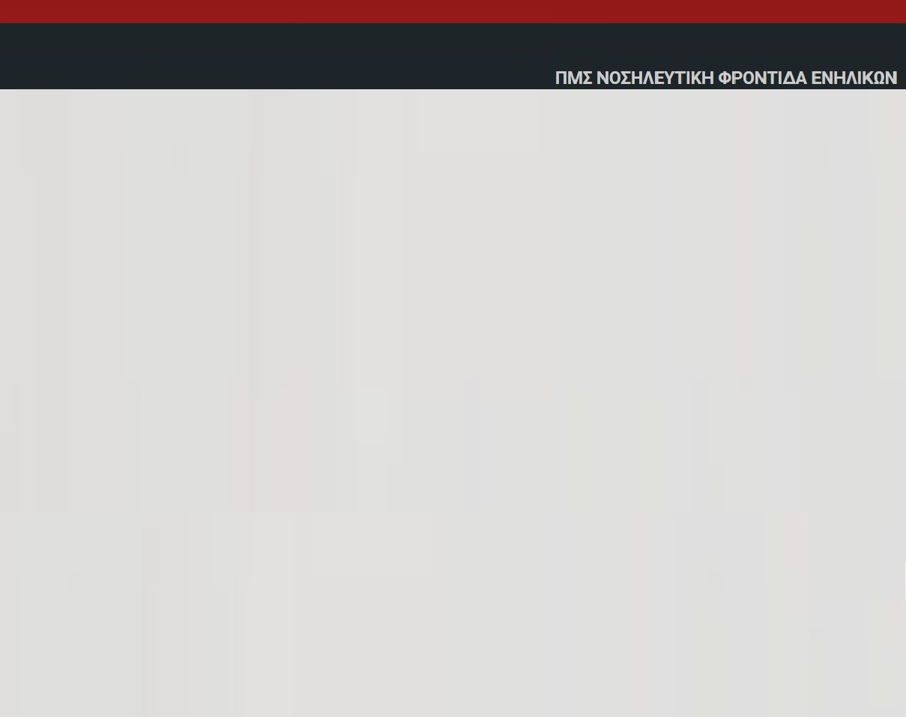
Τίτλος εργασίας:
Όνομα Φοιτητή/τριας:
Όνομα Επόπτη Καθηγητή:

Slide 2
Στόχοι & Σκοποί

Slide 3
Βιβλιογραφική Ανασκόπηση

Slide 4
Βιβλιογραφική Ανασκόπηση (συνέχεια…)

Slide 5
Αναστοχασμός & Ερευνητικό Κενό

Slide 6
Μεθοδολογία
Μεθοδολογία (αιτιολόγηση επιλογής):
Μέθοδος Συλλογής Δεδομένων (αιτιολόγηση επιλογής):
Δείγμα (αιτιολόγηση επιλογής):
Κριτήρια αποδοχής και αποκλεισμού (αιτιολόγηση επιλογής):

Slide 7
Αποτελέσματα

Slide 8
Αποτελέσματα (συνέχεια…)

Slide 9
Αποτελέσματα / Συζήτηση

Slide 10
Συμπεράσματα

Slide 11
Περιορισμοί και το μήνυμα της Εργασίας
Περιορισμοί της Εργασίας:
Το καταληκτικό μήνυμα της Εργασίας:

